Slide 1

“福建智慧资助”系统操作
学生使用说明

Slide 2
申请认定对象
无违纪处分的家庭经济困难的学生、退役士兵

Slide 3
认定申请工作总体要求
1．严格对照以下说明，提供相应材料并拍照上传，不再由地方提供贫困证明材料。
2．系统提交的材料照片必须：（1）图片文件大小：1M左右；（2）拍摄角度：必须自上而下正面、平行、近距离拍照，类似复印一样，请勿斜拍；（3）拍摄质量：照片必须清晰，相关材料的时间、印章、人员信息应完整清楚。（4）相关证件或复印件上要有公章、姓名等个人基本信息，否则无效。（5）所提供的证明必须与选项相符，否则按照无效处理。
3．所有工作严格按照通知时间节点进行，否则一旦逾期，造成无法认定，后果自负。

Slide 4

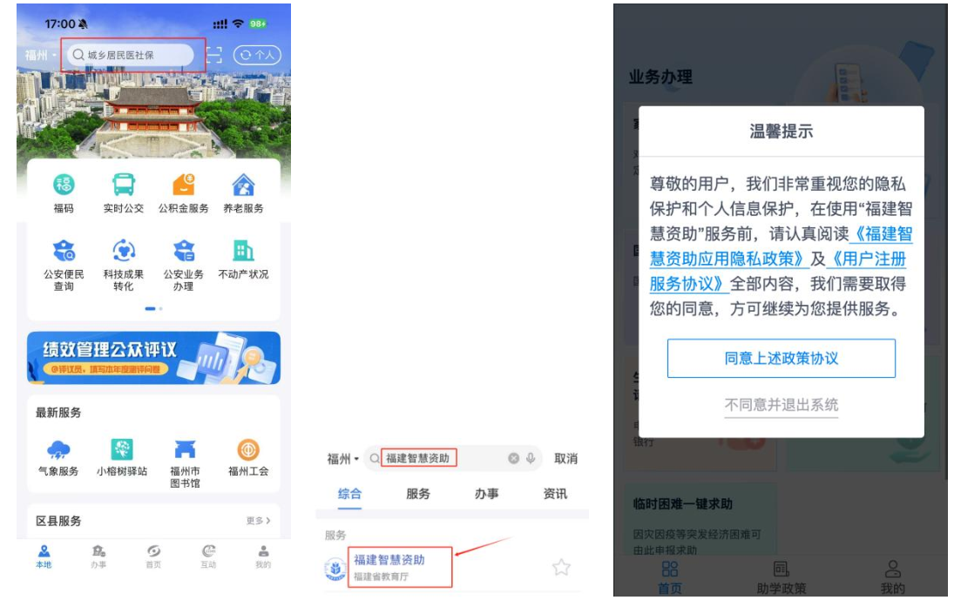
第一步：注册登录
1.应用市场下载“闽政通”APP，使用手机号完成注册与登录。
2.在主页搜索栏输入“福建智慧资助”进入首页。
提示：
1、闽政通的实名认证必须是学生的身份信息。
2、如闽政通实名认证有问题，可拨打闽证通客服热线：059162623959

Slide 5

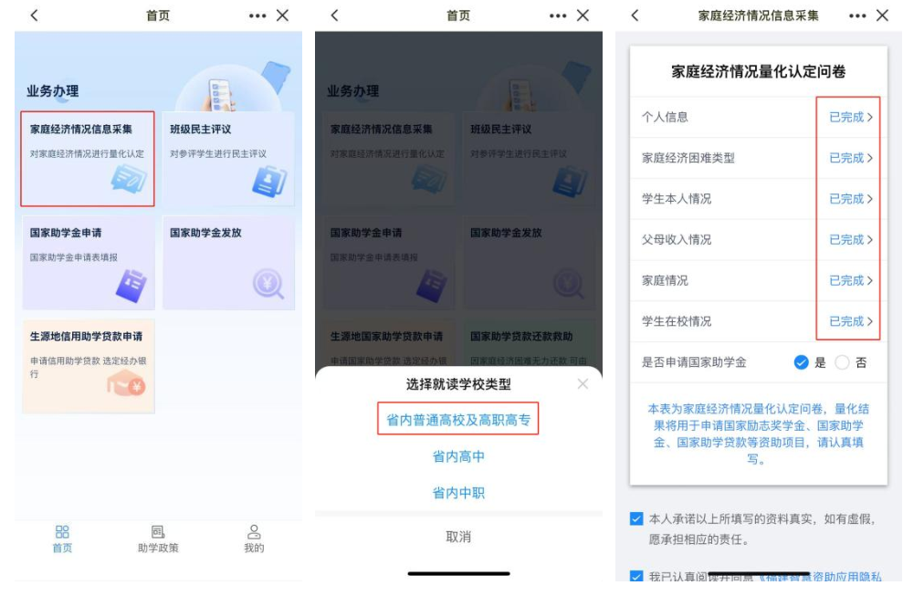
第二步：进入“福建智慧资助”系统
1、进入“福建智慧资助”首页，点击“家庭经济情况信息采集”模块。
2.选择就读学校类型“省内普通高校及高职高专”，进入家庭信息采集页面。

Slide 6
敲黑板了，
请认真对待！
下面进入核心内容，
记住：诚信！负责任！

Slide 7
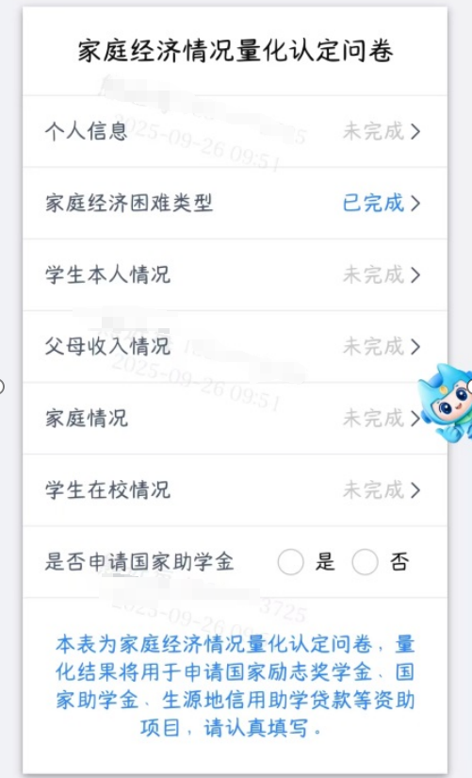
第三步：填写信息，上传材料
1.学生进入“家庭经济情况量化认定问卷”，逐项填报申请信息。
2.是否申请国家助学金：务必选择“是”，如选择“否”，本学年将无法申请国家助学金，后果自负。

Slide 8
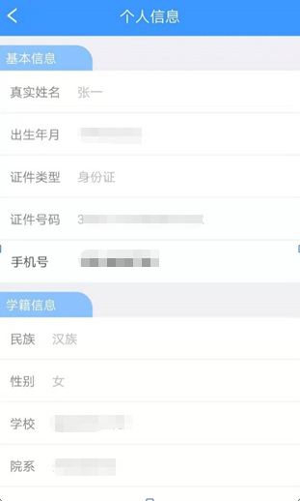
第三步：填写信息，上传材料
3.1“个人信息”核对
（1）核对个人信息，确保姓名、身份证号码、学校、院系准确无误！如有误，请联系辅导员。
（2）其他信息若有错误，可忽略。

Slide 9
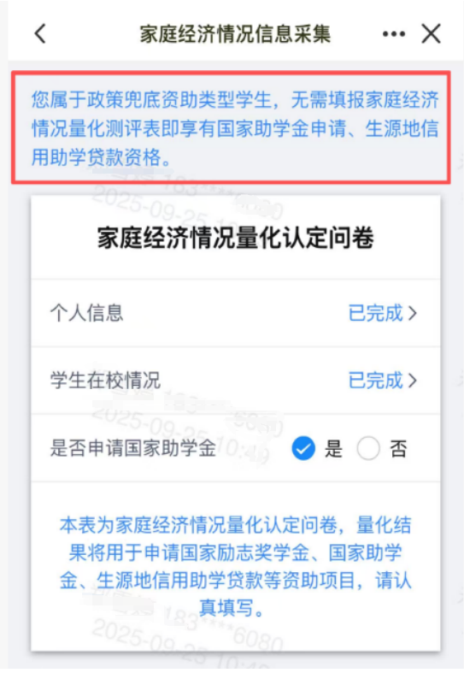
第三步：填写信息，上传材料
3.2“家庭经济困难类型”
在上级下达名单中的政策兜底资助类型的学生，认定系统会直接比对认定（如右侧截图所示，以系统判定为准），可免申即享，完成个人信息和学生在校情况填报即可。
政策兜底资助类型包括：
（1）脱贫户（含监测对象）家庭
（2）低保家庭
（3）特困供养家庭
（4）事实无人抚养儿童
（5）艾滋病病毒感染儿童
（6）孤儿
（7）残疾学生
（8）英雄模范和因公牺牲、一级至四级因战因公伤残的军人公安民警、综合性消防救援队伍人员家庭子女
（9）烈士家庭子女
（10）优抚对象子女

Slide 10
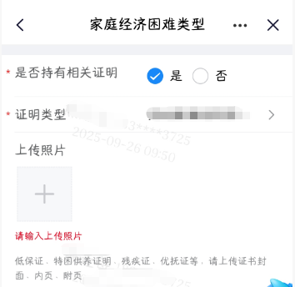
第三步：填写信息，上传材料
3.2“家庭经济困难类型”
不在上级下达名单中的政策兜底资助类型的学生，系统无法直接比对认定，学生须提交证明材料。
【有效证明材料】对应家庭经济困难类型的相关证件。如低保证（必须是2025年最新年检）、地方民政部门或乡村振兴部门盖章的证明（落款时间必须是2025年）、原扶贫手册等。
【无效证明】（1）非最新年份的低保证或证明；（2）村（居）委会出具的证明；（3）仅有银行流水单无其它任何证明的；（4）未体现“低保”字眼的银行流水单。（5）低保证为学生爷爷奶奶，且学生信息未在低保证上。

Slide 11
第三步：填写信息，上传材料
3.2“家庭经济困难类型”
家庭属于非政策兜底资助类型的学生，选择对应的家庭类型（辅导员有告知类型的，按对应类型选，辅导员没有告知类型的一律选第17项或第12项），提交申请。
非政策兜底资助类型包括：
（11）低保边缘家庭 （上级下达名单，不在名单中的选“其他家庭经济困难学生”）
（12）残疾家庭子女 （指学生监护人残疾）
（13）突发严重困难户（上级下达名单，不在名单中的选“其他家庭经济困难学生”）
（14）边缘易致贫户 （上级下达名单，不在名单中的选“其他家庭经济困难学生”）
（15）刚性支出困难人员（上级下达名单，不在名单中的选“其他家庭经济困难学生”）
（16）其他低收入人口
（17）其他家庭经济困难学生

Slide 12
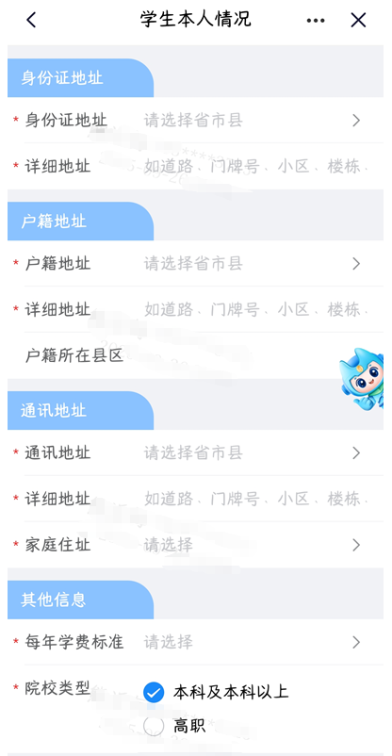
第三步：填写信息，上传材料
3.3“学生本人情况”
（1）身份证地址：根据身份证地址选择填报。
（2）户籍地址：根据户口簿选择填报，一般填写生源地地址（入学迁户口到厦门的，也应填报原生源所在地地址）。
（3）通讯地址：“通讯地址”和“详细地址”可以是学生在校通讯地址，也可以是家庭通讯地址；“家庭住址”依据家庭实际住地情况选择。
（4）其他信息： “学费标准”：8000元以上（含）。院校类型：本科及本科以上。

Slide 13
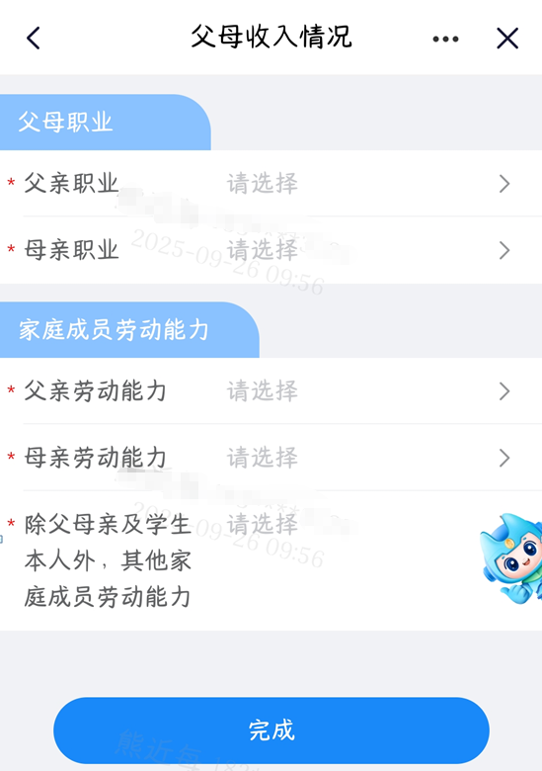
第三步：填写信息，上传材料
3.4“父母收入情况”
父母职业：请按照选项类型，据实选择父母职业。
家庭成员劳动能力：请按照选项类型，据实选择。
【有效证明】
（1）1-2级伤残必须提供残疾证（能清楚显示残疾人姓名身份证号信息、残疾等级的页面即可）；
（2）3到4级残疾或有一定劳动能力：无需上传证明照片；
（3）完全丧失劳动力、失踪（联）或去世：需上传证明照片。
（4）如无以上证明，可以手写情况说明，承诺真实性。
除父母外其他家庭成员劳动能力
【填报说明】“其他家庭成员”是指除父母和学生本人以外的其他家庭成员情况。非家庭成员不得填报。相关材料要求同上。

Slide 14
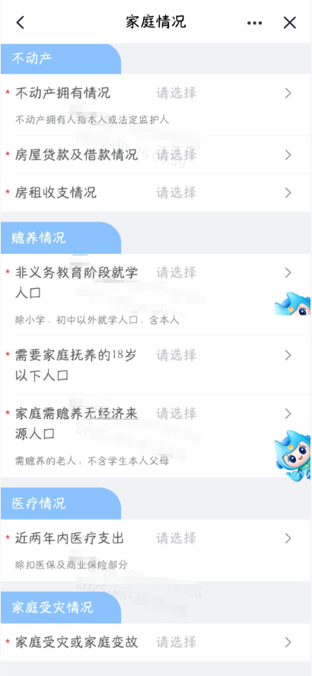
第三步：填写信息，上传材料
3.5“家庭情况”
不动产：不动产拥有人指学生本人或法定监护人，据实填报。三项数据逻辑必须吻合。
赡养情况：
（1）非义务教育阶段就学人口：就读小学、初中属于义务教育阶段，不得统计；其他学段的家庭成员就学人数（含学生本人）应计入其中。
（2）需要家庭抚养的18岁以下人口：据实填写。（学生本人如已满18周岁不得填写）
（3）家庭需要赡养的无经济来源人口：是指父母需要赡养的无经济来源的老人（爷爷奶奶、外公外婆等），学生父母不得计入其中。

Slide 15
第三步：填写信息，上传材料
3.5“家庭情况”
医疗情况
（1）所指医疗支出必须为近两年（从2023年至今）的，其他时间不得计入。
（2）医疗支出费用为“个人承担”部分，不含医保统筹支付等。
（3）有效材料为：医疗票据、住院费用清单、缴费记录凭证等。材料应体现姓名、时间、金额或疾病名称等。
（4）支出对象与学生的关系证明（如户口簿等，如果前面有上传过，此处可无需再传。）
（5）如为慢性病，长期自行购买药物且金额超过2000元的，无住院治疗的，可附购药凭证，且至少必须提供3个月购药凭证，并上传材料。

Slide 16
第三步：填写信息，上传材料
3.5“家庭情况”
医疗情况
属于国家规定的36种重大疾病：(1)恶性肿瘤；(2)急性心肌梗塞；(3)脑中风后遗症；(4)重大器官移植术或造血干细胞移植术；(5)冠状动脉搭桥术(或称冠状动脉旁路移植术)；(6)终末期肾病(或称慢性肾功能衰竭尿毒症期)；(7)多个肢体缺失；(8)急性或亚急性重症肝炎；(9)良性脑肿瘤；(10)慢性肝功能衰竭失代偿期；(11)脑炎后遗症或脑膜炎后遗症；(12)深度昏迷；(13)双耳失聪；(14)双目失明；(15)瘫痪；(16)心脏瓣膜手术；(17)严重阿尔茨海默病；(18)严重脑损伤；(19)严重帕金森病；(20)严重Ⅲ度烧伤；(21)严重原发性肺动脉高压；(22)严重运动神经元病；(23)语言能力丧失；(24)重型再生障碍性贫血；(25)主动脉手术；(26)多发性硬化症；(27)经输血导致的人类免疫缺陷病毒感染；(28)植物人；(29)系统性红斑狼疮；(30)胰岛素依赖型糖尿病(I型糖尿病)；(31)原发性心肌病；(32)重症肌无力；(33)急性坏死性胰腺炎；(34)坏死性筋膜炎；(35)终末期肺病；(36)严重类风湿性关节炎。

Slide 17
第三步：填写信息，上传材料
1、进入“福建智慧资助”首页，点击“家庭经济情况信息采集”模块。
2.选择就读学校类型“省内普通高校及高职高专”，进入家庭信息采集页面。3.5“家庭情况”
家庭受灾情况
（1）必须为受灾程度较重或较大的变故。
（2）家庭受灾的可以上传家庭相关的受灾照片截图。
（3）家庭变故的可以上传由司法机关出具的意外事故证明（如交警部门的车祸证明）、突发重大疾病证明等。
（4）变故人员与学生的关系证明（如户口簿等，如果前面有上传过，此处可无需再传。）
（5）如无其他有效证明时，可以由学生手写情况说明承诺事实，拍照上传。
【无效证明】未体现变故人员信息的证明材料。

Slide 18
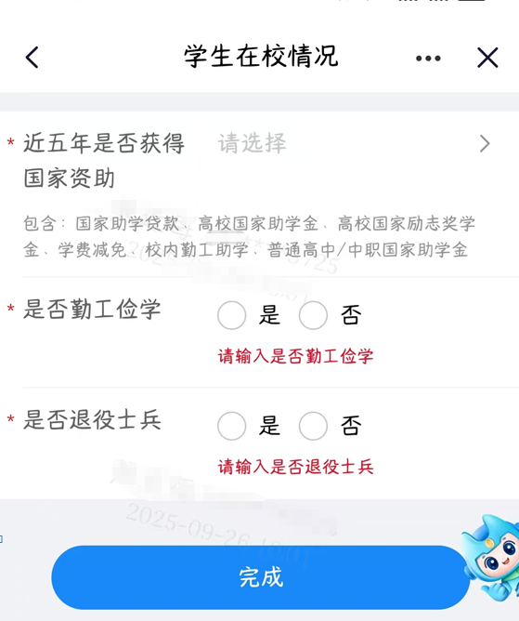
第三步：填写信息，上传材料
3.6“学生在校情况”
（1）获得过的资助项目包括：生源地助学贷款、国家助学金、国家励志奖学金、学费减免、院内勤工助学、高中或专科阶段国家助学金等。
（2）提交的材料：所上传材料无需每一项都提交，只要能证明所选择的选项即可。优先考虑学生自身能够提供的证明材料。
是，曾经获得过一项资助：有上述第（1）条所列的其中任何一项就可以认定为受过资助。比如，当学年办理过生源地助学贷款，即可认定“曾获得过一项资助”。无需每一个资助项目的证明材料都提交。
● 是，连续三年获得过资助：连续三年有受过上述第（1）条所列的某一项或某几项资助项目的就可认定为受过资助。比如连续三年办理过生源地助学贷款，即可认定“连续三年受过资助”。如第一年办理过助学贷款、第二年获得国家助学金、第三年获得国家励志奖学金也可以认定为“连续三年受过资助”。
● 是，连续五年获得过资助：连续五年有受过上述第（1）条所列的某一项或某几项资助项目的就可认定为受过资助。

Slide 19
第三步：填写信息，上传材料
3.6“学生在校情况”
【有效证明】必须要能体现姓名、时间、项目内容等。
生源地助学贷款：系统截图、贷款受理证明、贷款合同、放款凭证。以上材料必须体现姓名、时间，有一份就可以。
国家励志奖学金：提供证书照片。
国家助学金：有以下其中一项就可以： ①银行流水单（必须体现姓名、时间）；②学生个人手写承诺说明书（时间、受助项目、手写签名等，仅限在诚毅学院获得的，其他学段获得国家助学金的，由辅导员根据实际情况审核认定）。
院内勤工助学：有以下其中一项就可以： ①院内勤工助学学生工资 申报； ②学生个人手写承诺说明书（时间、勤工情况、手写签名等，仅限在诚毅学院进行的。校外兼职不能算。
【无效证明】银行转账手机短信、受助银行卡照片、提供的证明材料的时间与对应选项不符的、未体现受助学生信息的材料，以及水滴筹、轻松筹、专业奖学金等不能算为受过资助。

Slide 20
第三步：填写信息，上传材料
3.6“学生在校情况”
是否勤工俭学：据实填写。
是否退役士兵：属于退役士兵的，须提交“退役证”照片（有个人姓名等基本信息那页），不得使用“优待证”代替“退役证”。

Slide 21
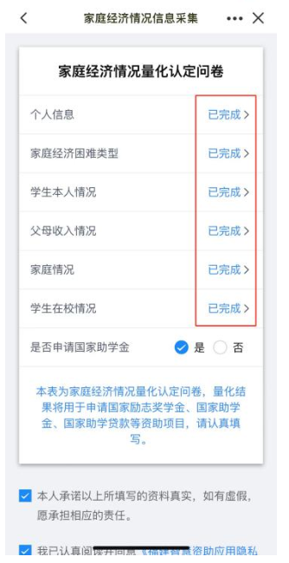
第四步：提交
学生依次填写完成后，资料卡各子模块显示“已完成”。
是否申请国家助学金：一律选择“是”。如选择“否”，本学年将无法申请国家助学金，后果自负。
此时可点击提交。提交后申请信息上传至教师后台端。
特别强调：
（1）一定要在学院通知的结束时间之前完成提交；
（2）为了防止系统故障，在相关材料准备清楚后，及时填报提交。别非要耗到最后一天、最后一小时……然后，可能就没有后来了。

